Slide 1
2.3 PostgreSQL数据库
关系操作实践

Slide 2
【本节学习目标】
掌握创建PostgreSQL关系数据库方法
掌握在PostgreSQL数据库中创建关系表方法
掌握在PostgreSQL数据库中定义关系表的主键、代理键与外键方法
掌握在PostgreSQL数据库中定义关系表的实体完整性、参照完整性、用户自定义完整性方法

Slide 3
一、项目案例——选课管理系统数据库关系表实践
本节将围绕“选课管理系统”项目案例，在PostgreSQL数据库中创建关系表及其完整性约束，并理解本章所学习的关系模型基本概念和关系操作原理。
课程表（COURSE）
教师表（TEACHER）
开课计划表（PLAN）
学生表（STUDENT）
选课注册表（REGISTER）
学院信息表（COLLEGE）
选课管理数据库
（CurriculaDB）
Notes:
计算机又称电脑。任何计算机，不管它是什么类型，都是由程序指令控制机器操作，完成特定工作任务。

Slide 4
课程表（COURSE）
字段名称 | 字段编码 | 数据类型 | 字段大小 | 必填字段 | 是否为键
课程编号 | CourseID | 文本 | 4 | 是 | 主键
课程名 | CourseName | 文本 | 20 | 是 | 否
课程类别 | CourseType | 文本 | 10 | 否 | 否
学分 | CourseCredit | 数字 | 短整型 | 否 | 否
学时 | CoursePeriod | 数字 | 短整型 | 否 | 否
考核方式 | TestMethod | 文本 | 10 | 否 | 否

Slide 5
教师表（TEACHER）
字段名称 | 字段编码 | 数据类型 | 字段大小 | 必填字段 | 是否为键
教师编号 | TeacherID | 文本 | 4 | 是 | 主键
姓名 | TeacherName | 文本 | 10 | 是 | 否
性别 | TeacherGender | 文本 | 2 | 否 | 否
职称 | TeacherTitle | 文本 | 6 | 否 | 否
所属学院 | CollegeID | 文本 | 3 | 否 | 外键
联系电话 | TeacherPhone | 文本 | 11 | 否 | 否

Slide 6
开课计划表（PLAN）
字段名称 | 字段编码 | 数据类型 | 字段大小 | 必填字段 | 是否为键
开课编号 | CoursePlanID | 自动编号 | 长整型 | 是 | 代理键
课程编号 | CourseID | 文本 | 4 | 是 | 外键
教师编号 | TeacherID | 文本 | 4 | 是 | 外键
地点 | CourseRoom | 文本 | 30 | 否 | 否
时间 | CourseTime | 文本 | 30 | 否 | 否
备注 | Note | 文本 | 50 | 否 | 否

Slide 7
学生表（STUDENT）
字段名称 | 字段编码 | 数据类型 | 字段大小 | 必填字段 | 是否为键
学号 | StudentID | 文本 | 13 | 是 | 主键
姓名 | StudentName | 文本 | 10 | 是 | 否
性别 | StudentGender | 文本 | 2 | 否 | 否
出生日期 | BirthDay | 日期 | 短日期 | 否 | 否
专业 | Major | 文本 | 30 | 否 | 否
手机号 | StudentPhone | 文本 | 11 | 否 | 否

Slide 8
选课注册表（REGISTER）
字段名称 | 字段编码 | 数据类型 | 字段大小 | 必填字段 | 是否为键
注册编号 | CourseRegID | 自动编号 | 长整型 | 是 | 代理键
开课编号 | CoursePlanID | 数字 | 长整型 | 是 | 外键
学号 | StudentID | 文本 | 13 | 是 | 外键
备注 | Note | 文本 | 30 | 否 | 否

Slide 9
学院信息表（COLLEGE）
字段名称 | 字段编码 | 数据类型 | 字段大小 | 必填字段 | 是否为键
学院编号 | CollegeID | 文本 | 3 | 是 | 主键
学院名称 | CollegeName | 文本 | 40 | 是 | 否
学院介绍 | CollegeIntro | 文本 | 200 | 否 | 否
学院电话 | CollegeTel | 文本 | 30 | 否 | 否

Slide 10
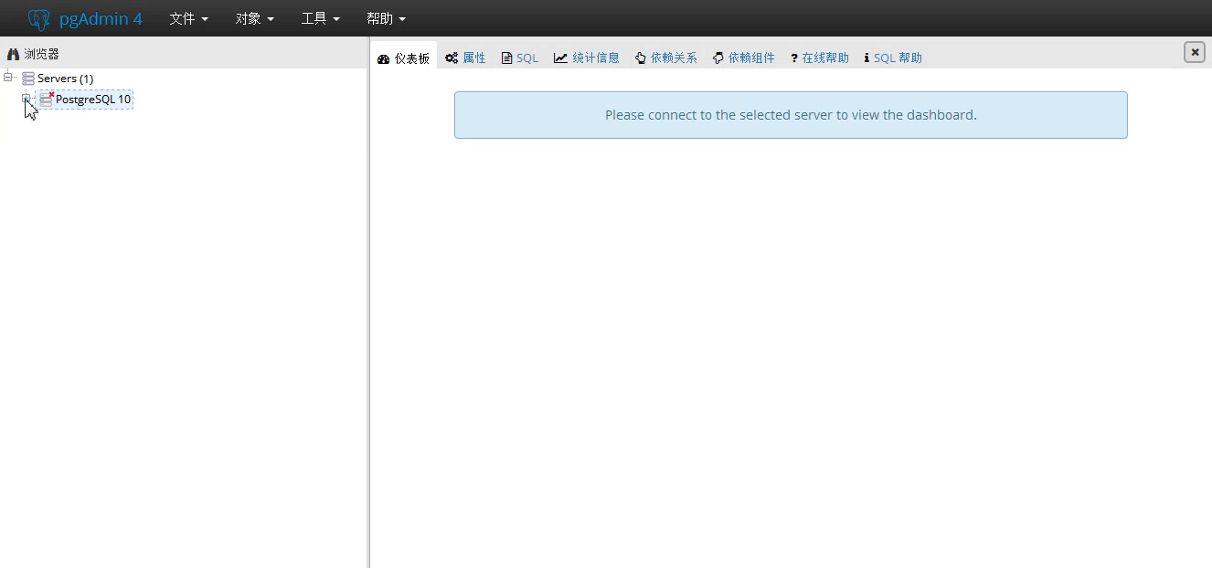
二、使用数据库管理工具pgAdmin 4创建PostgreSQL数据库
CurriculaDB数据库创建

Slide 11
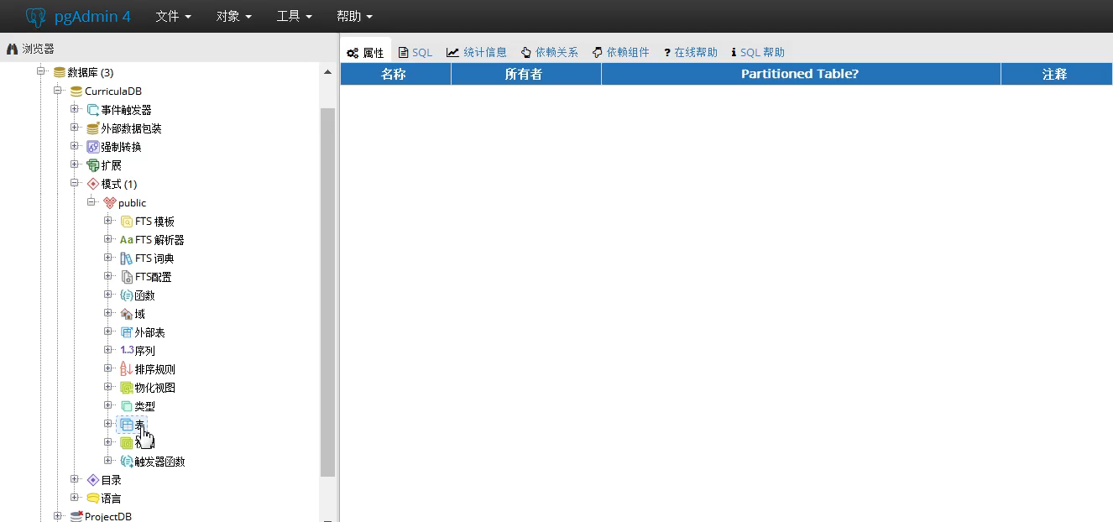
三、使用数据库管理工具创建关系表COLLEGE
COLLEGE关系表创建
Collge表创建

Slide 12
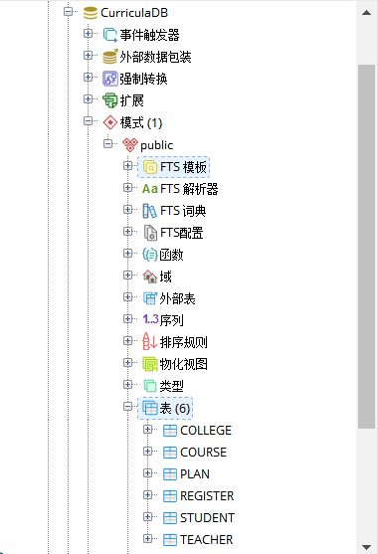
四、使用数据库管理工具创建的数据库表对象
CurriculaDB数据库的表对象
选课管理数据库（CurriculaDB）的表对象

Slide 13
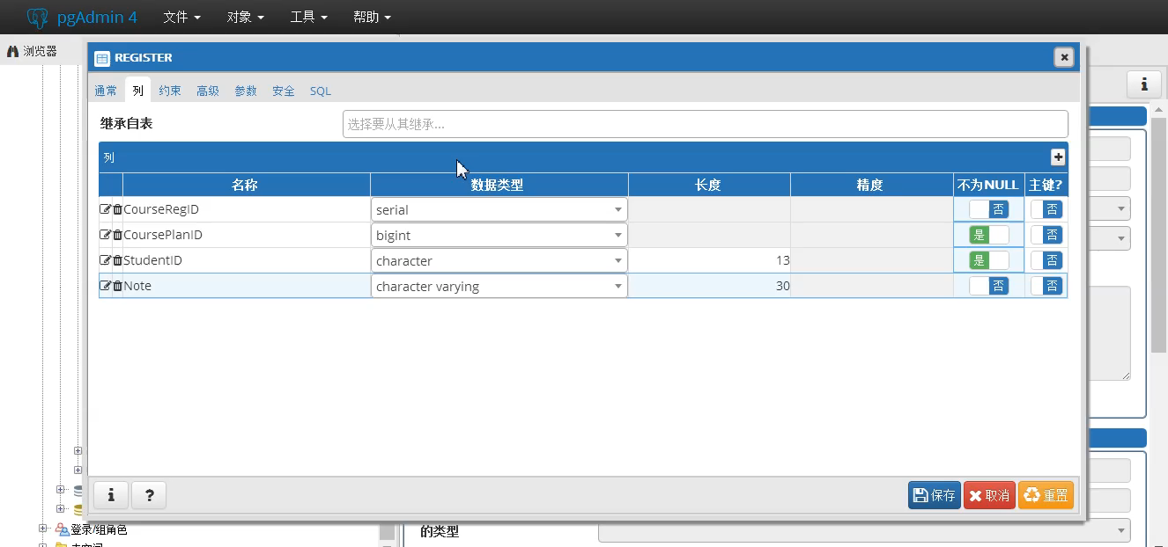
五、使用数据库管理工具定义关系表中的代理键
REGISTER关系表的代理键定义
选课管理数据库（CurriculaDB）的表对象

Slide 14
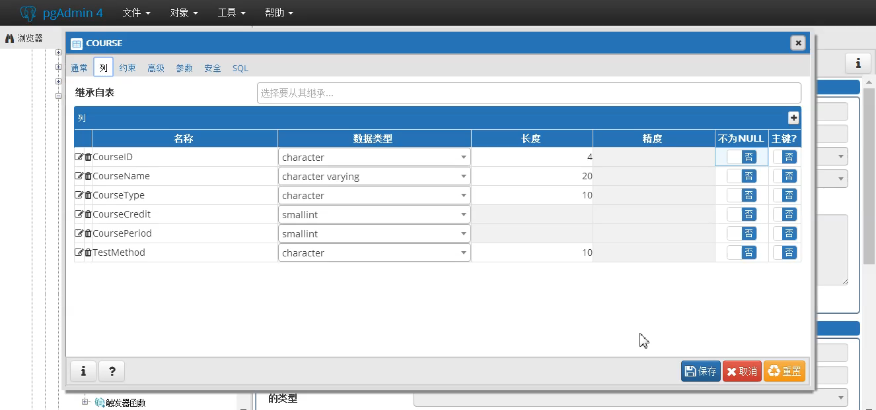
六、使用数据库管理工具定义关系表的实体完整性
COURSE关系表实体完整性定义
学生表（CurriculaDB）的实体完整性定义

Slide 15
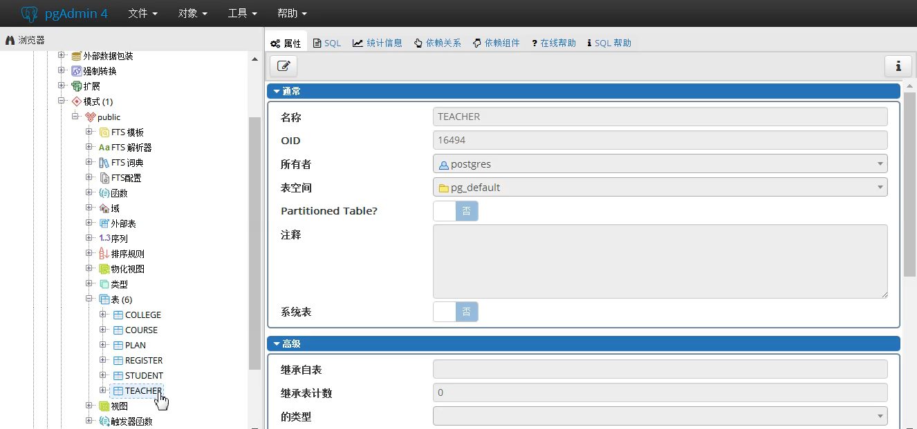
七、使用数据库管理工具定义关系表的外键及其参照完整性
TEACHER关系表与COLLEGE关系表的参照完整性定义
教师表（Teacher）的外键参照学院表（College）的主键

Slide 16
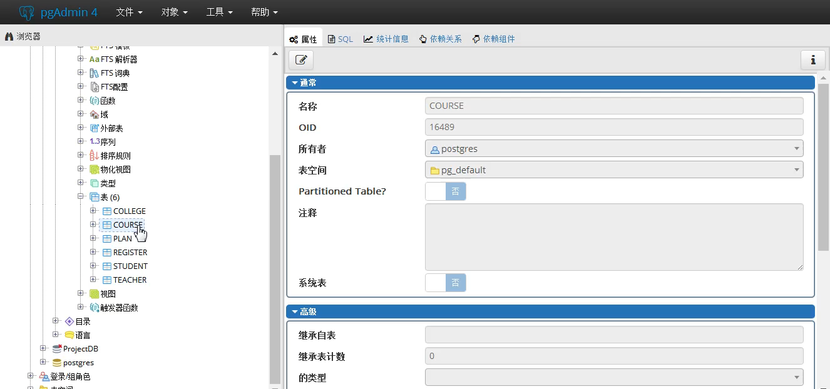
八、使用数据库管理工具创建关系表的用户自定义完整性约束
COURSE关系表自定义完整性约束创建
自定义课程表（Teacher）的学分列（CourseCredit）取值范围

Slide 17
本章学习结束！

